Slide 1
Riyadh Houses Price Prediction
T5 DATA SCIENCE BOOTCAMP
Abdulkareem Alanazi
Bayan Ali
Fahad Alomran
.
2 December 2021

Slide 2


OUTLINE
01
Introduction
05
Models
02
Workflow
06
Challenges
03
EDA - Analysis
07
Tools
04
Algorithms
08
Conclusion
2 Dec 2021
2

Slide 3
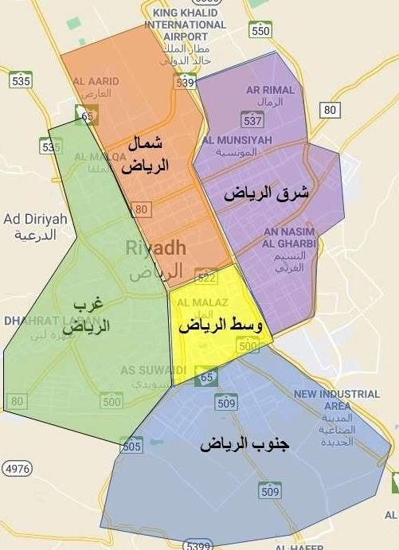
INTRODUCTION
This project is to help the Saudi Arabia government to make the right investment in building new houses with low cost and high profits.
Goal :
Is to predict the price of the houses and how is affected.
2021
2 Dec 2021
3

Slide 4
WORKFLOW
Data cleaning
EDA
Building Models
Testing Model
2 Dec 2021
4

Slide 5
TWO WEEK PLAN
Clean and Explore Data
Choose Dataset
2021
November
21
22
23
24
25
26
27
28
29
30
1
2021
November & December
Build Model & Test Model
Deliver to client
Dec 20XX
AtHack
2 Dec 2021
5

Slide 6
DATA CLEANING
EXPLORING DATA
CLEANING DATA
Nulls found in details feature
By Replacing Null with empty string value
Outliers found in
Bedrooms
Bathrooms
Size
Price
Before :
Rows 9974 , Columns 8
After :
Rows 9974 , Columns 7
2 Dec 2021
6

Slide 7
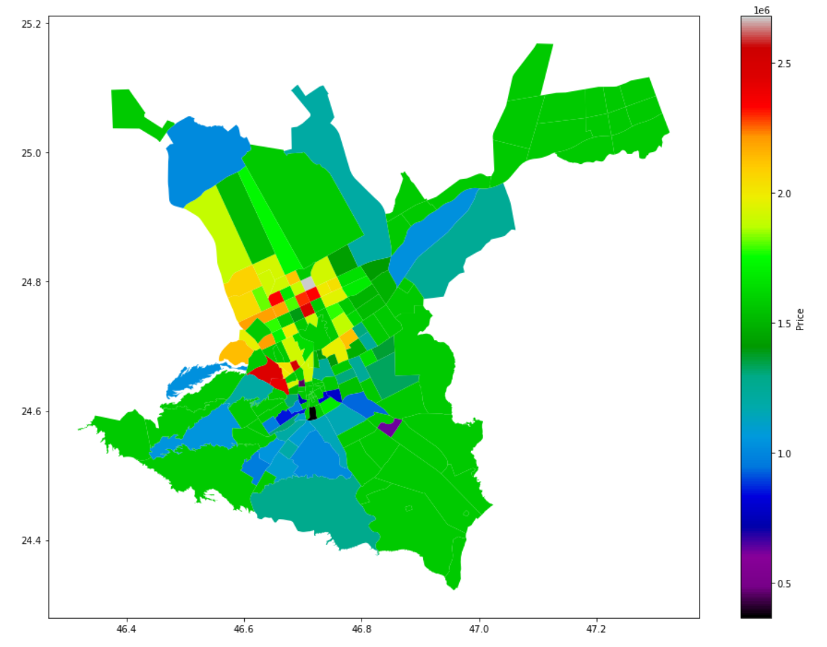
EDA - ANALYSIS
2 Dec 2021

Slide 8
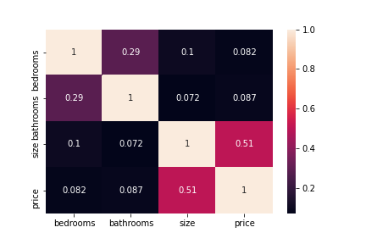
EDA - ANALYSIS
2 Dec 2021

Slide 9
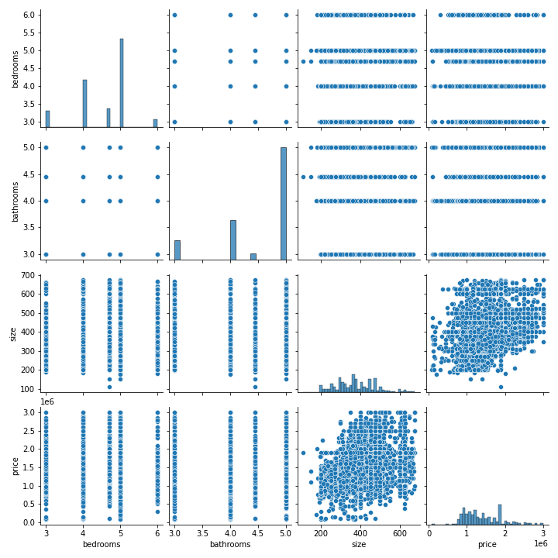
EDA - ANALYSIS
2 Dec 2021

Slide 10
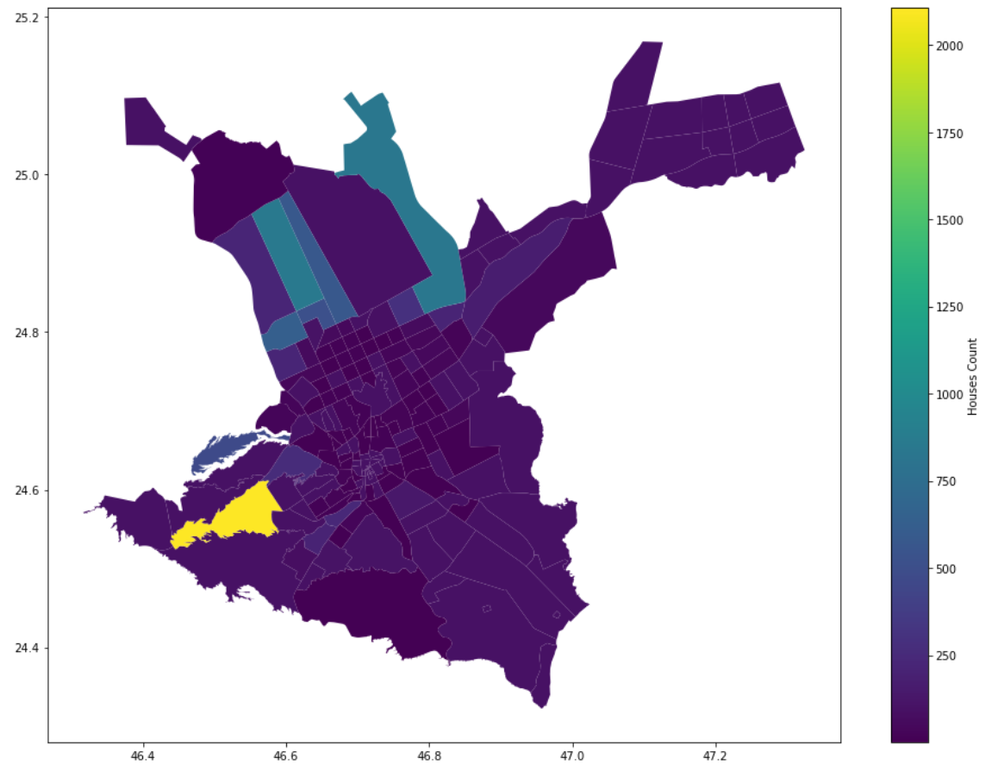
EDA - ANALYSIS
2 Dec 2021

Slide 11

Algorithms:
Linear Regression
Ridge Regression
2 Dec 2021
9

Slide 12
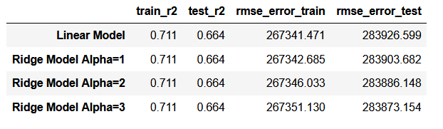
MODELS
2 Dec 2021

Slide 13
Challenges
قبل 3 ايام
قبل شهر
قبل اسبوعين
قبل 9 ساعة
قبل 3 اسابيع
3 days 00:00:00
30 days 10:00:00
14 days 00:00:00
0 days 09:00:00
21 days 00:00:00
2 Dec 2021

Slide 14
Challenges
2 Dec 2021

Slide 15
Challenges
دبوس مثبّت\nبالقرب من الملقا، الرياض\nhttps://maps.app.goo.gl/qqLqa5LuxjuHbHmY7\n\n\nللبيع ٢ فيلا بحي الملقا غرب طريق الخير\nمساحة فيلاا ٤٥٠ متر\nجنوبية شارع ٢٠\nالتفاصيل\nالدور الأرضي\nمدخل سياره غرفه سائق ملحق خارجي مجلس استقبال ومقلط ومجلس نساء وغرفه كبار س...
اسعد الله اوقاتكم بكل خير تعلن شركة مبارك للعقارات عن وجود \nفيلا فاخره للبيع درج صاله وشقتين بحي الحزم جنوب الرياض \nمساحة ٣١٢ متر واجهه شماليه وعرض الشارع ١٥ متر \nوالسعر مليون ريال حد تتميز بموقع ممتاز وقريب من المسجد والمرافق شغل شخصي تشطيب ممتاز ج...
فيلا درج بالصالة مع شقة شمالية شارع ١٨متر الدور الارضي غرفة سائق ومدخل سيارة وملحق خارجي ومجلس ومقلط وصالة وحمام ومطبخ وحديقة في الخلف الدور العلوي اربع غرف نوم ماستر والسطح غرفة خادمة وغرفة غسيل الشقة مجلس وصالة ومطبخ وغرفتين نوم مساحة ٤٠٠ متر بيع م...
فله فالنرجس الكيلو الاول مساحتها ٤٩٠\nعلى شارعين شارع ١٥ جنوبي وشارع ١٠ شرقي \nدور ارضي و٣ شقق\nالدور الارضي فيه ملحق خارجي ومجلس وصالة طعام ودورت مياه ومطبخ ومستودع وصالتين ودرت مياه وغرفة كبار سن ماستر وغرفتين نوم بينهم دورت مياه وغرفة سايق وغرفة خادم...
للبيع فيلا دبلكس \nمساحه 200 السعر 850000\nبنقد او التقصيد\nالواجهه شرق \nشارع 20 \nتشطيب سوبر لوكس \n تتكون من 6 غرف نوم +مجلس رجال+مجلس نساء+مقلط+مشب+حوش+صاله+ مدخل سياره+مطبخ ومستودع+\nالملحق غرفتين نوم وصاله \nيتوفر جميع الضمانات لدي المالك \nدبلكس بناء ...
6
2 Dec 2021

Slide 16


TOOLS
PYTHON
NOTION
Jupyter
Pandas
Numpy
Seaborn
Sklearn
Re
GeoPandas
For planning and management
POWER POINT
ZOOM
Presentation the project
Group meetings
2 Dec 2021
13

Slide 17

CONCLUSION
Prices increase depending on the neighborhood.
The number of rooms and size don’t affect the price.
The dataset is not enough to make good predictions, need more work to be done.
2 Dec 2021

Slide 18

THANK YOU

